Slide 1
《计算机系统1要点整理》
——set by LYQ

Slide 2
第一章

Slide 3
理解两个反复出现的理念
这部分在考试中一般不会直接考察，但理解背后的思想对学习计算机很有必要。
抽象——具体
理解背后的思想。站在更高的层次看问题，从而将事物的本质表现出来，而将其中的细节隐藏起来。
硬件——软件
软件需要硬件；硬件需要软件。软件与硬件不分家。

Slide 4
计算机系统组成：五大部件
能举出例子，能判断属于什么部件。
运算器
控制器
存储器
输入设备
输出设备
CPU包含了运算器、控制器、部分存储器（高速缓存）

Slide 5
通用计算思想
图灵机的黑箱模型
T_{ADD}
执行加法的图灵机
T_{MUL}
执行乘法的图灵机
a,b
a+b
a,b
a×b
U
通用
图灵机
U
通用
图灵机
T_{ADD} , T_{MUL}
g×(e+f)
e,f,g

Slide 6
层次：问题描述——>电子运转
知道一个问题提出后，经历什么步骤最终得到解决，每个步骤大概做的事情。（如右图）
问题
算法
语言
机器结构
微结构
电路
器件
总结：
第一章主要是思想、概念类的东西，一般不会直接考察。
但理解了对学习计算机帮助较大，有助于课程后续内容的学习。

Slide 7
第二章

Slide 8
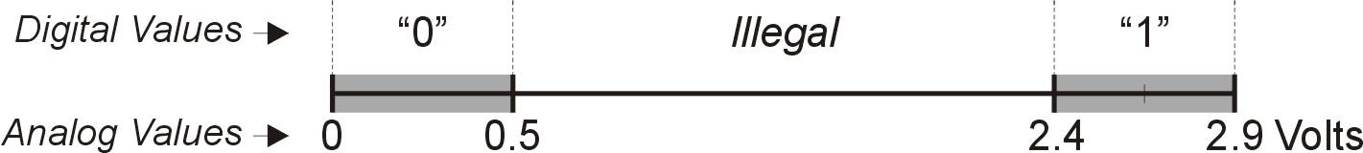
用高低电平表示每一位。
每一位有 2 种可能→n bits 可以表示 2^n 个状态的数值

Slide 9
定点数表示方法
原码表示法
补码表示法
反码表示法
移码表示法
重点掌握补码及加减法运算！

Slide 10
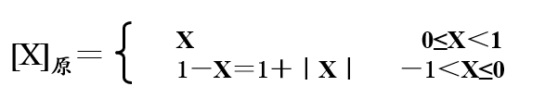
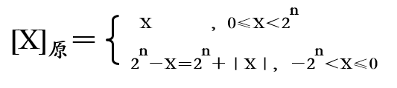
原码表示法
纯小数：其原码形式为X_{S} . X₁X₂…X_{n}, 其中X_{S}表示符号位。
例：
X＝0.0110 , [X]原＝X＝0.0110
X＝-0.0110 , [X]原＝1－X＝1＋0.0110 ＝1.0110
纯整数：其原码形式为X_{n} X_{n-1}…X₁X₀ , 其中X_{n}为符号位。
例：
X＝1101 ，[X]原＝X＝01101
X＝－1101，[X]原＝ 2^{n} －X＝ 2⁴ －(－1101)＝10000＋1101=11101
原码表示中，真值0有两种不同的表示形式：
[＋0]原＝00000, [－0]原＝10000
直观，但不利于计算。引入补码

Slide 11

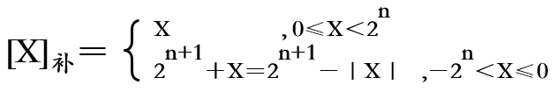
补码表示法
纯小数
例：
X＝0.0110 [X]_{补}＝X＝0.0110
X＝－0.0110 [X]_{补}＝2＋X＝2＋(－0.0110) ＝10－0.0110 ＝ 1.1010
纯整数
例：
X＝1101 [X]_{补}＝X＝01101
X＝－1101 [X]_{补}＝2^{n+1}＋X＝2⁵＋(－1101)＝100000－1101＝10011
正数的补码还是它本身。负数的补码用“模”减去它的绝对值。
关键要确定“模”。如果用n位（不含符号位）， “模”为2^{n+1}
0的表示是唯一的。
如n=4时，[＋0]_{补}＝[－0]_{补}＝00000。10000定义为最小的数-16

Slide 12
计算机中基本采用补码加减法
用补码表示，符号位直接参与加减
重点关注减法。
计算公式
[X+Y]_{补}=[X]_{补}+[Y]_{补}
[X-Y]_{补}=[X]_{补}+[-Y]_{补}
例1
已知X=9，Y=3，求[X+Y]_{补}， [X-Y]_{补}， [Y-X]_{补}。
解： [X+Y]_{补}= [X]_{补}+[Y]_{补}=01001+00011=01100
[X-Y]_{补}=[X]_{补}+[-Y]_{补}=01001+11101=100110
[Y-X]_{补}=[Y]_{补}+[-X]_{补}=00011+10111=11010
结合例子掌握，考试基本必考。
做完题之后从结果角度检验。
可以自己多出几道题练习。
检验：9-3结果应为6
检验：3-9结果应为-6

Slide 13
溢出
引入补码后，减法转化为加法来做。因此溢出只有这两种情况：
正溢：正+正→负
负溢：负+负→正
判断：
Cf 和C不同时表明溢出
Cf为符号位运算产生的进位，C为最高有效数位产生的进位。

Slide 14
反码
仅用于快速求出补码
负数的补码=反码+1（很实用！）
符号扩展
4-bit 8-bit
0100 (4) 00000100 (still 4)
1100 (-4) 11111100 (still -4)
在左侧添加符号位
移码
移码 = 补码符号位取反

Slide 15
IEEE754
重点，必考
两种考法：
给一个数，让你求出对应的表示
给出对应的表示，让你求这个数
考试时很有可能不会按照书本介绍的单精度（1+8+23）或双精度（1+11+52）来考，而是给定阶码位数和尾数位数，仿照IEEE754来转换。因此，需要掌握背后的原理。

Slide 16
与或非异或
必须掌握下面的表格，切勿死记硬背。
与：有0则0
或：有1则1
异或：同0异1
X | Y | X与Y | X或Y | X非 | X异或Y
0 | 0 | 0 | 0 | 1 | 0
0 | 1 | 0 | 1 | 1 | 1
1 | 0 | 0 | 1 | 0 | 1
1 | 1 | 1 | 1 | 0 | 0

Slide 17
移位操作
逻辑移位：补0
算术移位：左移一位相当于乘2，右移一位相当于除2
补码：符号位不变，左移补0，右移补符号位
循环移位：左边接到右边

Slide 18
第三章

Slide 19
p-MOS和n-MOS
了解工作原理，能够区分
与、或、非门
一般不会考那么细致，但尽量会画（PPT19~23）
硬件上其实是：先实现或非，再实现或；先实现与非，再实现与

Slide 20
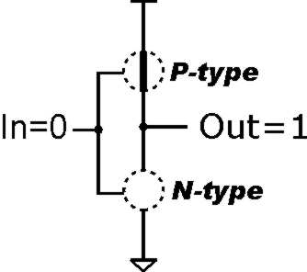
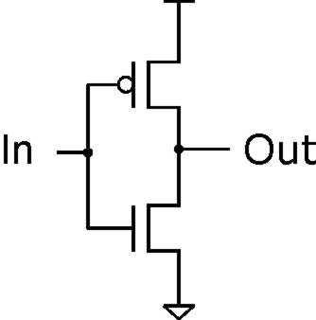
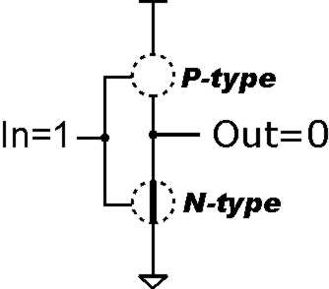
非门:NOT
In | Out
0 | 1
1 | 0

Slide 21
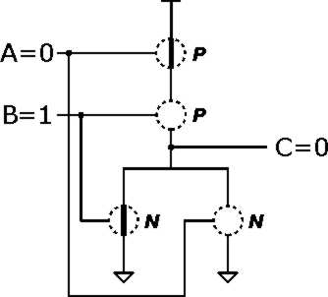
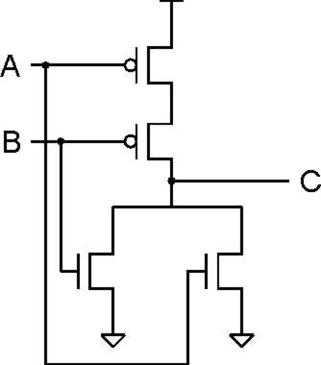
或非门(NOR)
A | B | C
0 | 0 | 1
0 | 1 | 0
1 | 0 | 0
1 | 1 | 0

Slide 22
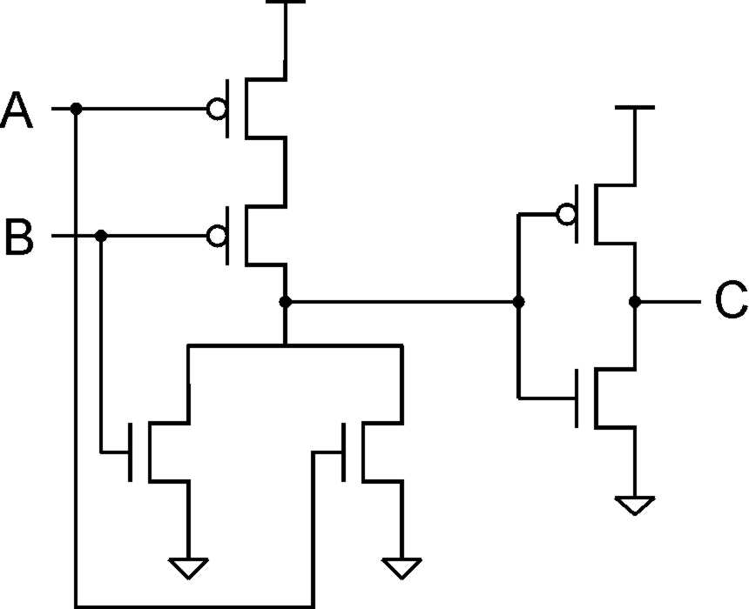
或门(OR)
A | B | C
0 | 0 | 0
0 | 1 | 1
1 | 0 | 1
1 | 1 | 1

Slide 23
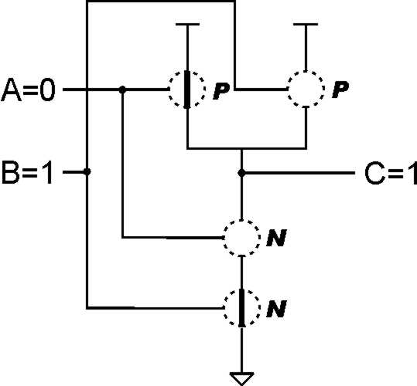
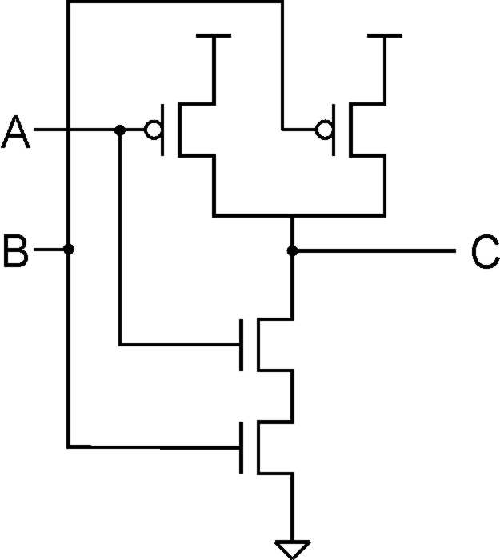
与非门(NAND)
A | B | C
0 | 0 | 1
0 | 1 | 1
1 | 0 | 1
1 | 1 | 0

Slide 24
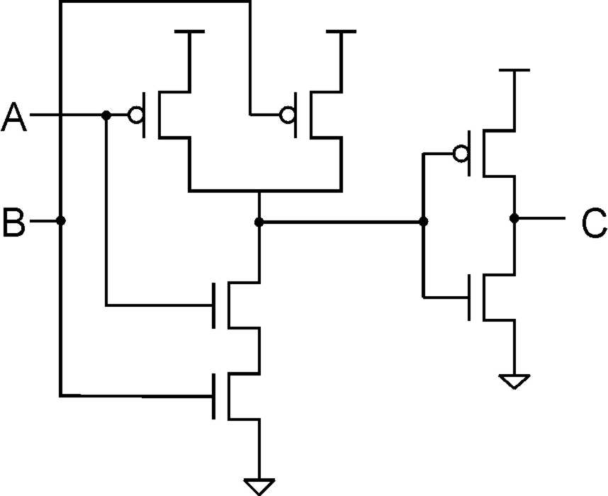
与门(AND)
A | B | C
0 | 0 | 0
0 | 1 | 0
1 | 0 | 0
1 | 1 | 1

Slide 25
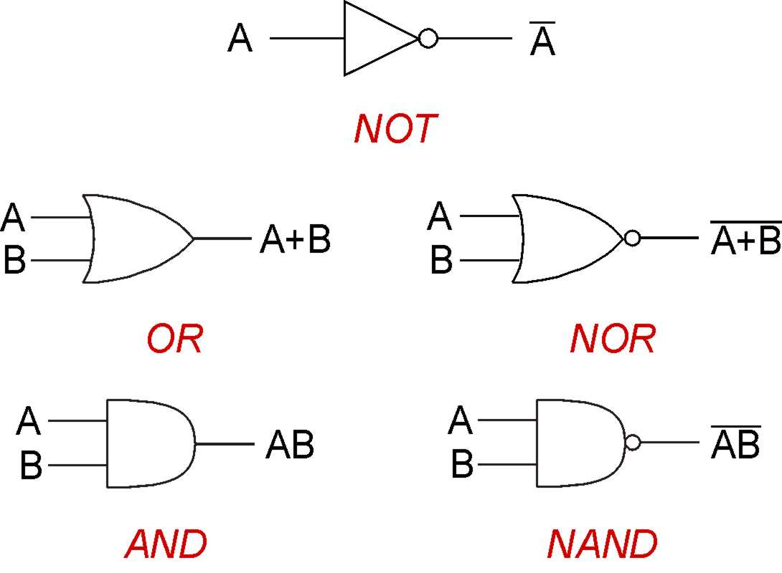
逻辑门符号
本页必须掌握，前面是实现，这里是抽象成符号来表示
OR的左侧是弯的（记忆：O是圆的）
AND的左侧是直的（记住AND，也就记住OR）
非的话只需要在右边加上小圆圈

Slide 26
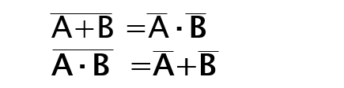
摩根定律（反演率）
或之后取反=先取反再与
与之后取反=先取反再或
这里给出的是n=2的情况，扩展到n都是成立的
应用的时候，主要是“将或转化为与”、“将与转化为或”
即在等号两边都加上上面的帽子（两个非相当于去掉）
A + B = A + B = A · B
A · B = A · B = A + B

Slide 27
简单组合逻辑电路设计
真值表→ 逻辑表达式的方法
将任意真值表转换成基于AND, OR, NOT操作的逻辑表达式(逻辑完备性)
(1) 找出输出F = 1的行；
(2) 对每个F = 1的行， 取值为1的变量用原变量表示， 取值为0的变量用反变量（取非）表示，形成与表达式；
(3) 将各个与表达式进行逻辑或， 得到最终的逻辑表达式。
结合例子(下一页)理解，做几道题就能掌握方法

Slide 28
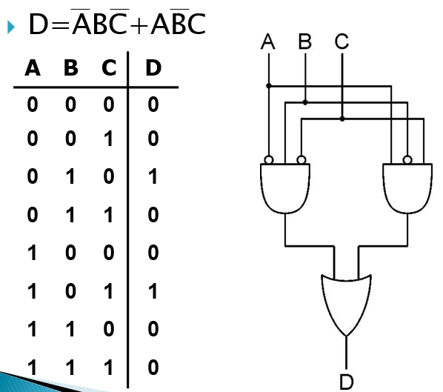

Slide 29
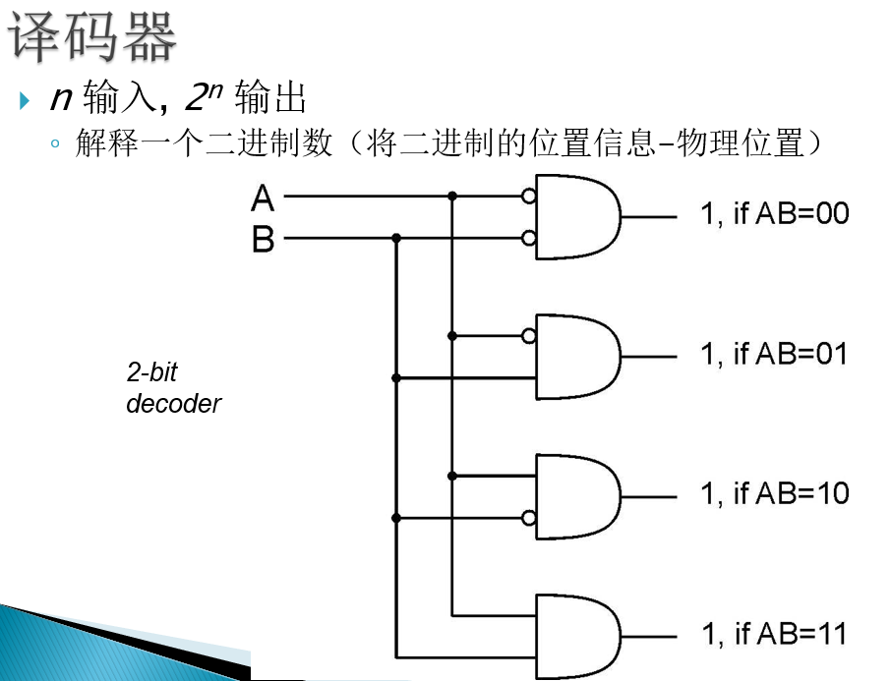

Slide 30
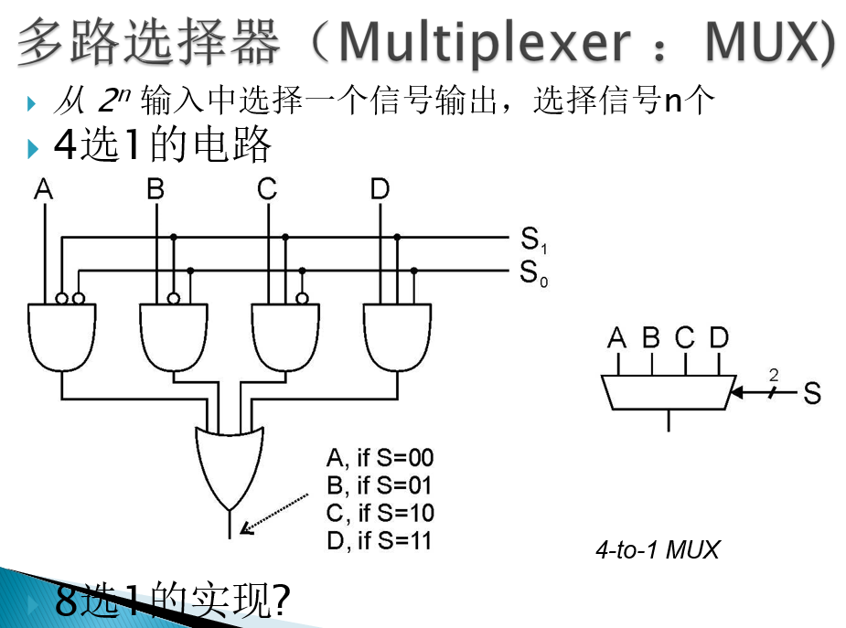
这个标识至少要能看得懂
多路选择器，加法器理解是做什么的，考试一般不会具体让你画出来，但是可能涉及应用。
附加题可能考察怎么画

Slide 31
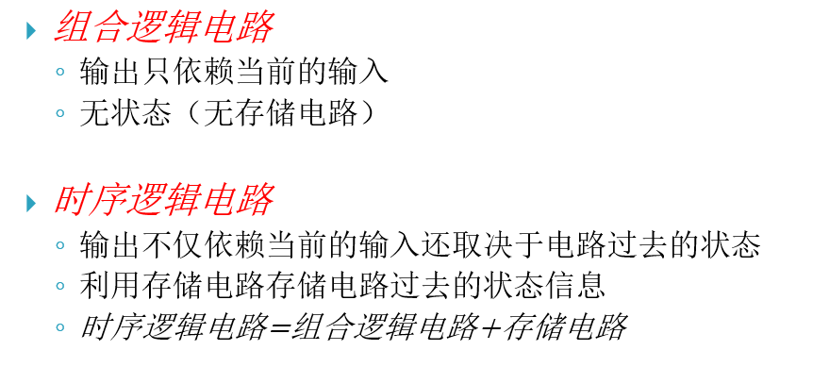
概念要掌握，知道差别

Slide 32
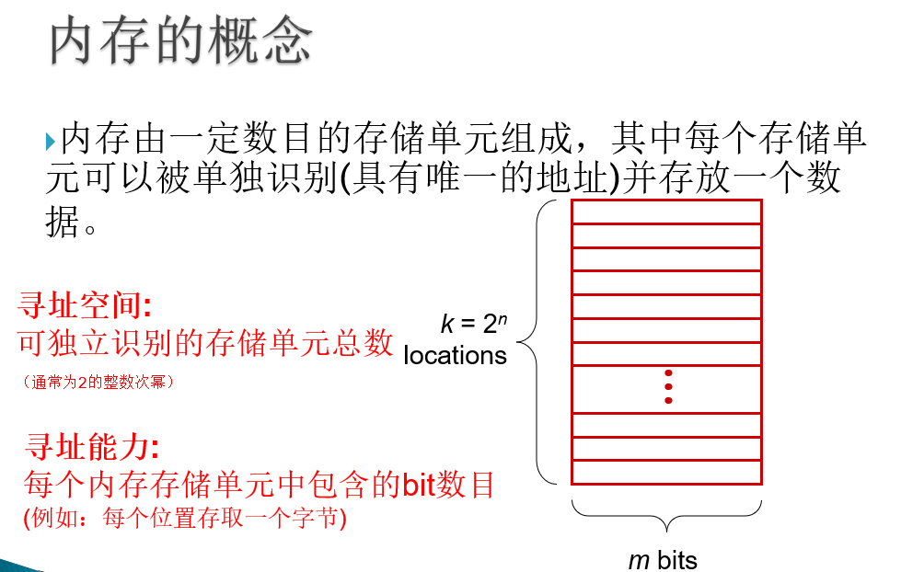
概念要掌握，计算机常识
重要
大题中某一小问，让你求寻址空间，寻址能力

Slide 33
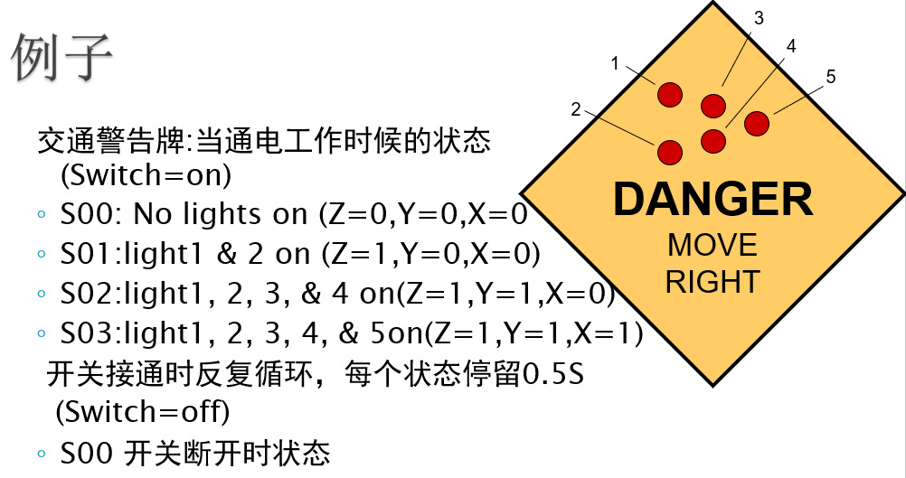
时序电路
状态图会画、会看
有的题给你状态图，考你输入输出是啥（较简单）
有的题给你需求，让你设计状态图→真值表→逻辑实现等（较难）
逻辑实现考试一般不考，附近题很可能会考
结合例题掌握，如果课上的交通信号灯的例子能掌握（不看答案自己重新做一遍），这块基本没问题

Slide 34
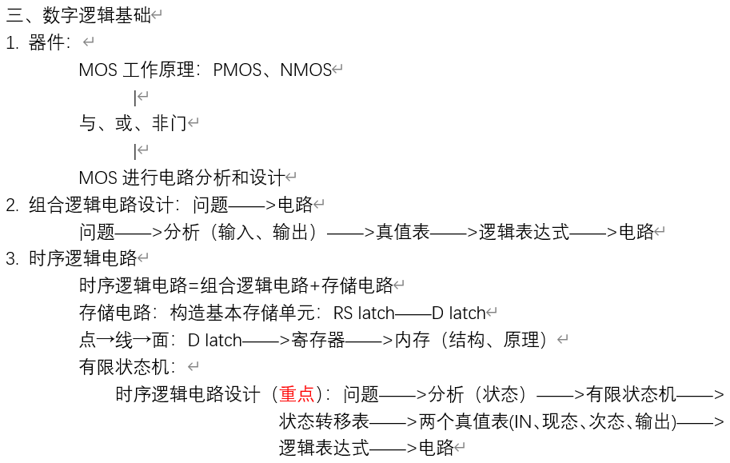
总结

Slide 35
第四章

Slide 36
计算机五大部件：运算器、控制器、存储器、输入设备和输出设备
字长：运算器支持的操作数的最大宽度/寄存器的宽度
两个重要的寄存器：
1 指令寄存器：Instruction Register (IR) 存放当前执行指令的内容
2 程序寄存器：Program Counter (PC) 存放下一条要执行指令的地址
本章不会单独考核，一般结合后续章节放在一起考

Slide 37
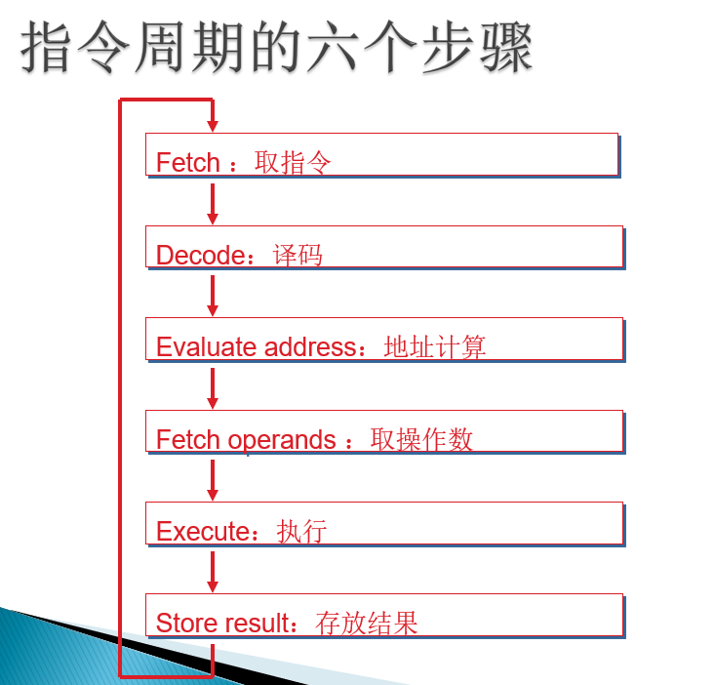
重要
有些指令可能没有某些步骤，但取指令、译码是每条指令都有的

Slide 38
第五章

Slide 39
懂什么是ISA。曾经期末考考过一道简答题，说多了都是泪。不用原文一字不差默写，但要能说清楚。
区分“寻址空间”、“寻址能力”
本章重点掌握每种指令的格式以及每种寻址方式
操作码不需要记忆

Slide 40
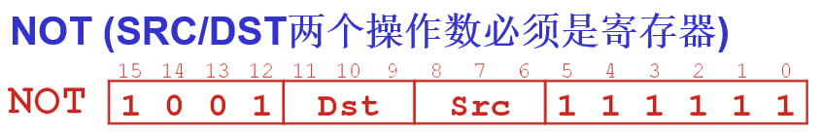
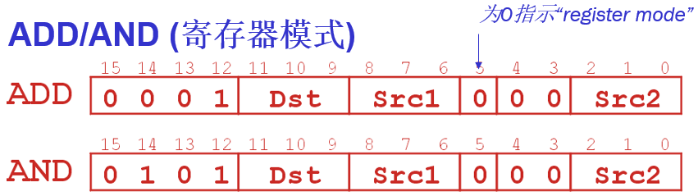
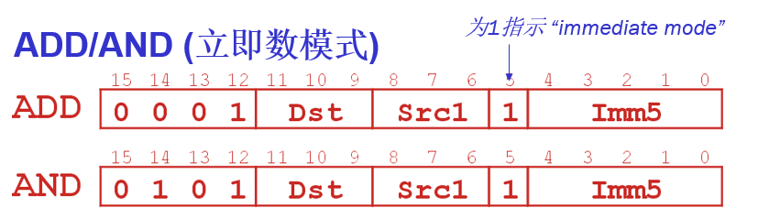
运算指令

Slide 41
数据搬移指令
Load – 从内存中读数据到寄存器中
LD: PC-相对寻址模式
LDR: 寄存器基址+偏移模式
LDI: 间接寻址模式
Store – 写寄存器值到内存
ST: PC-相对寻址模式
STR:寄存器基址+偏移模式
STI: 间接寻址模式
LEA - 计算操作数的有效地址，存放到寄存器（不访存）
LEA: 用立即数的方式给出操作数相对PC的偏移

Slide 42
PC相对寻址
利用PC寄存器寻址，用 9 bits 用来表示偏移量(offset).
数据的地址范围为：
这里的PC是下一条指令的地址（每次去完指令PC自加）

Slide 43
PC间接寻址
在PC相对寻址能访问到的内存单元存放一个16位地址。先读这个地址，再用这个地址去访问内存。
类似C语言的指针

Slide 44
基址偏移寻址
在寄存器中存放一个16位地址，做为基地址。基地址+偏移
常用于数组，基地址即为数组的首地址
偏移以立即数形式存放在指令中，范围：

Slide 45
LEA
计算方法：PC+offset ->寄存器
LEA指令不访存
结合LDR、STR使用，先用LEA设置寄存器

Slide 46
控制指令
改变PC，改变程序的执行顺序。
注意：每次取指令完，PC都会自加，所以是先自加再受控制指令影响改变
条件跳转：先判断条件，满足则跳转，不满足继续执行
无条件跳转(直接跳转)
TRAP（陷入指令）
改变PC 到操作系统提供的服务子程序的入口地址
服务子程序完成后返回到TRAP指令后一条程序代码继续执行。

Slide 47
条件码
N – negative （<0） Z – zero （=0） P -- positive ( >0)
N Z P 同一时刻只有一个标志位会改变
由最近写入的寄存器值确定
任何一条写寄存器的指令都会改变条件码 (ADD, AND, NOT, LD, LDR, LDI, LEA)
Store指令和控制指令不改变条件码

Slide 48
条件跳转
IR[11:9]指定要检测的条件码，可以是多个。如果成立，则跳转，否则不跳转。
目标地址采用了PC相对寻址 target address = PC + offset (IR[8:0])
和上一条会修改寄存器的指令配合使用
例题，自己做一下，先用一条指令设置条件码，再用BR指令判断
判断 r0的值是否为5, 等于5则跳转。
判断R0的值>5,>=5,<5 ,<=跳转
判断R0的值>40跳转
比较R0,R1是否相等跳转

Slide 49
无条件跳转
跳转到寄存器中存放的16位地址。可以跳转到任何地方。
TRAP掉用
掉用“trap vector”指定的服务程序。
“trap vector”不需要记，考试用到会给

Slide 50
无条件跳转
跳转到寄存器中存放的16位地址。可以跳转到任何地方。

Slide 51
第六、七、九章

Slide 52
选择结构，循环结构，在汇编语言中如何编写？
伪操作：.ORIG .FILL .BLKW .STRINGZ .END等
主要是课程布置的实验，要弄懂，通过实践加深理解
懂得看代码，懂得写代码。考试会考！且比重大！
考法：(1~3考的可能性很大)
给你某一段简短的汇编，告诉你这段代码的功能，中间挖掉几行，让你补充
给你一段简短的C语言代码，让你翻译成汇编语言
给你一段简短的汇编代码，让你回答这段代码的功能，以及跑完后某些数的最终结果（需要理解这段代码做了什么）
让你写出汇编代码，按照要求实现一个简单的功能（如找出10个数中的最大值）

Slide 53
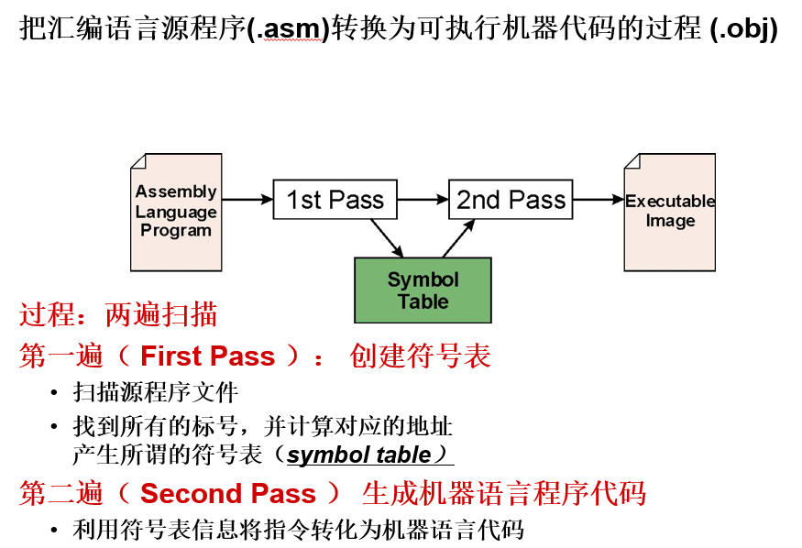
汇编过程
两遍扫描
考法：可能给你一段简短的代码，让你补充符号表

Slide 54
TRAP系统调用
流程：
通过8位trapvect8索引起始地址表（ 0x00-0xff ），获得对应系统调用的入口地址。
然后将入口地址加载到PC，接着开始执行服务子程序
执行完返回到TRAP的下一条指令
注意：
返回用的是RET指令(RET等价于JMP R7)
执行trap指令时会将PC保存在R7
因此：必须保证服务程序没有改变R7，否则无法返回.

Slide 55
子程序调用（函数）
PC相对寻址：目标地址 = PC + Sext(IR[10:0]) -1024~+1023
寄存器寻址：目标地址 = 寄存器内容IR[8:6]
注意参数的传递和返回值
返回用RET指令。等价于JMP R7
注意寄存器的保存和恢复。R7在调用前必须先保存

Slide 56
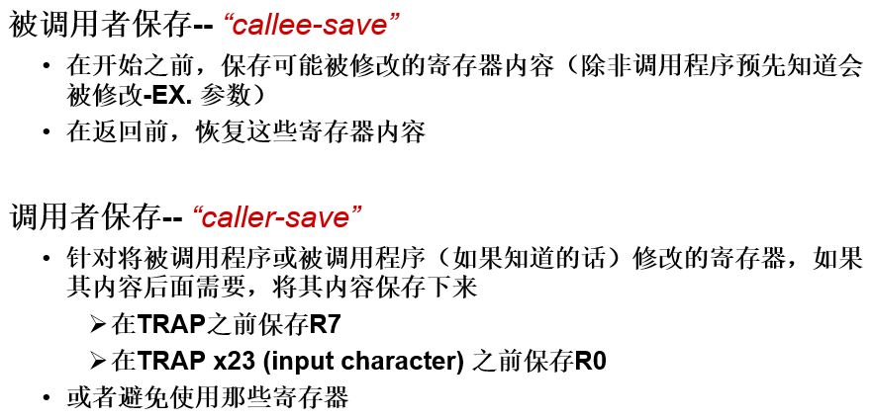
寄存器内容的保存和恢复
注意哪些是调用者保存，哪些是被调用者保存
R7必须由调用者保存

Slide 57
第八章

Slide 58
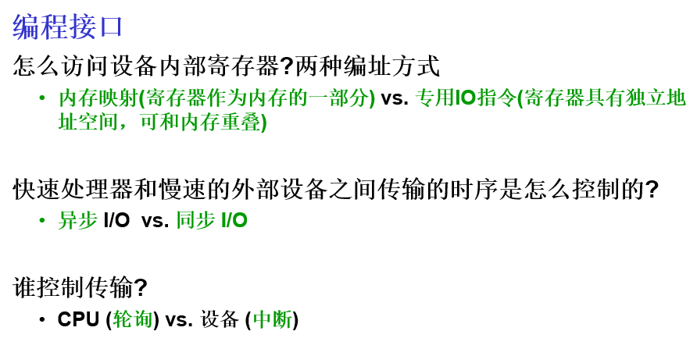

Slide 59
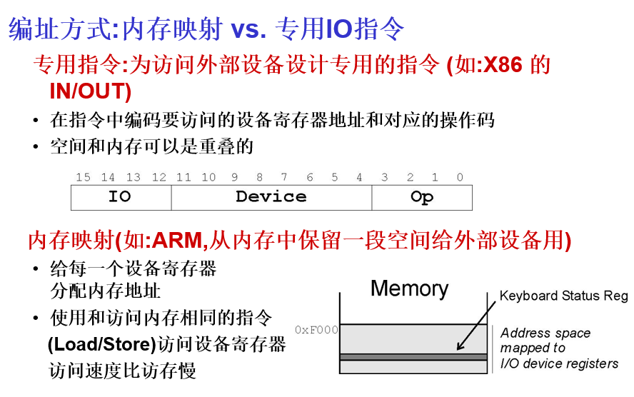

Slide 60
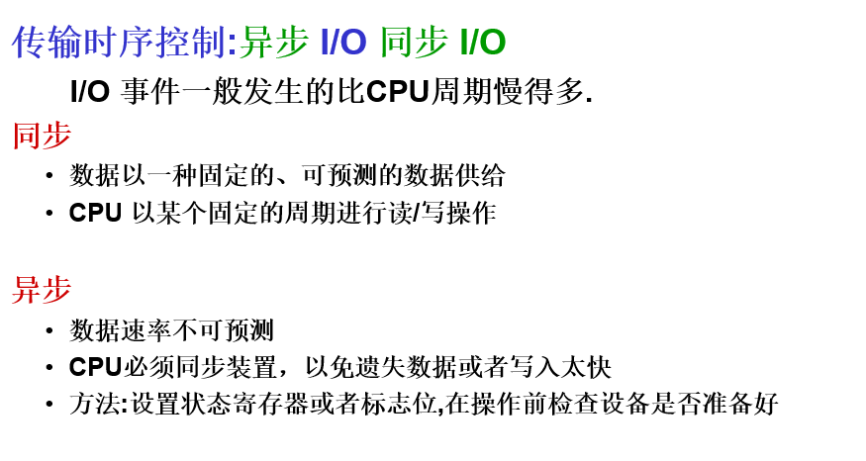

Slide 61
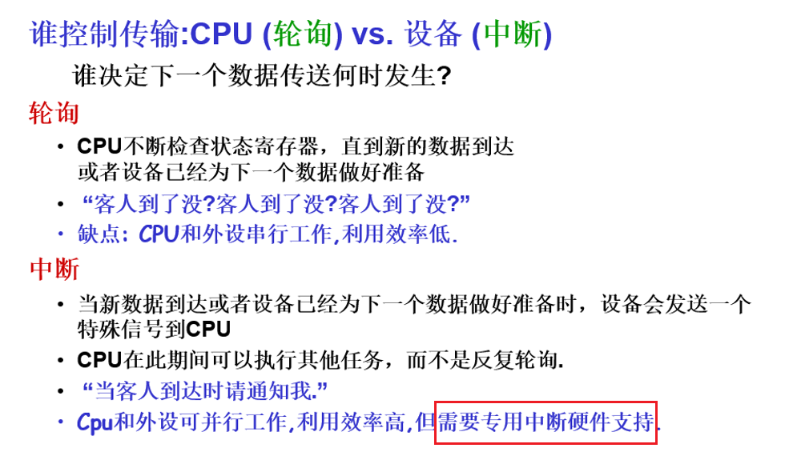

Slide 62
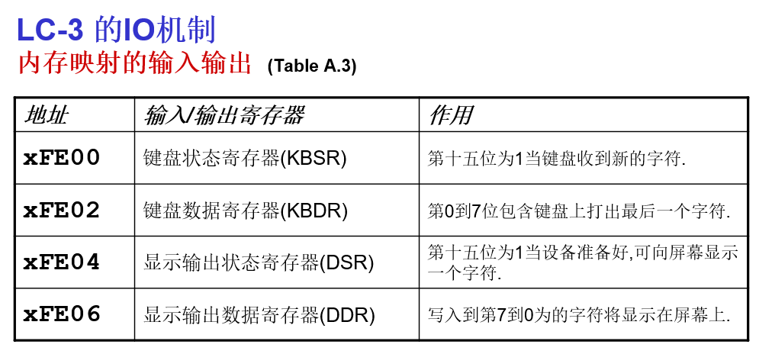
名称对应的作用要能记住

Slide 63
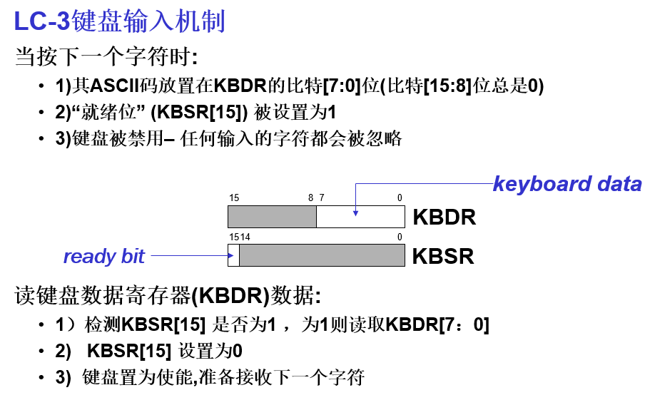
输入
POLL LDI R0, KBSRPtr BRzp POLL LDI R0, KBDRPtr
...
KBSRPtr .FILL xFE00 KBDRPtr .FILL xFE02
掌握代码框架

Slide 64
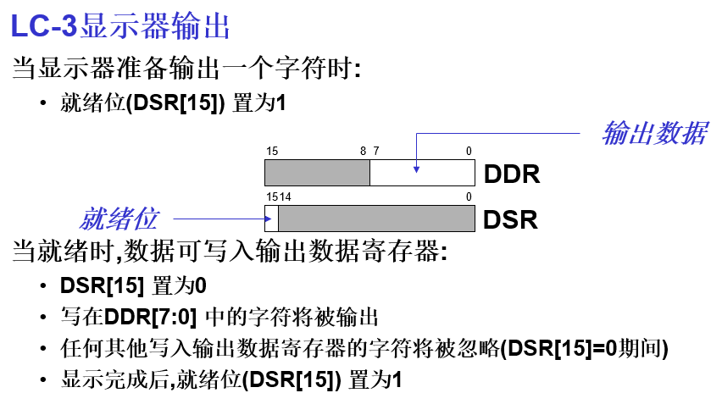
输出
POLL LDI R1, DSRPtr BRzp POLL STI R0, DDRPtr
...
DSRPtr .FILL xFE04 DDRPtr .FILL xFE06
掌握代码框架

Slide 65
第十章

Slide 66
C/C++编译的程序中两个重要的内存区域：
1、栈区（stack）— 由编译器自动分配释放 ，存放函数的参数名，局部变量的名等。（int a；a变量在栈区）
2、堆区（heap）— 由程序员分配释放， 若程序员不释放，程序结束时可能由OS回收。

Slide 67
栈
定义：栈是一种具有LIFO (last-in first-out: 后进先出)访问特性的存储结构
两种主要操作，通过栈顶指针（指向当前栈顶元素）实现：
PUSH（压入）——注意检查是否栈满
POP（弹出）——注意检查是否栈空
注意栈的生长方向，一般是从高地址向低地址生长

